Slide 1


Slide 2



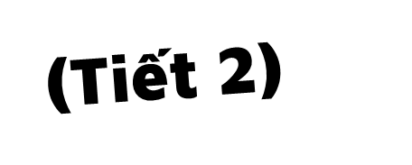

Giáo viên: Nguyễn Thị Trà Mi
Lớp: 2C

Slide 3
LUYỆN TẬP

Slide 4



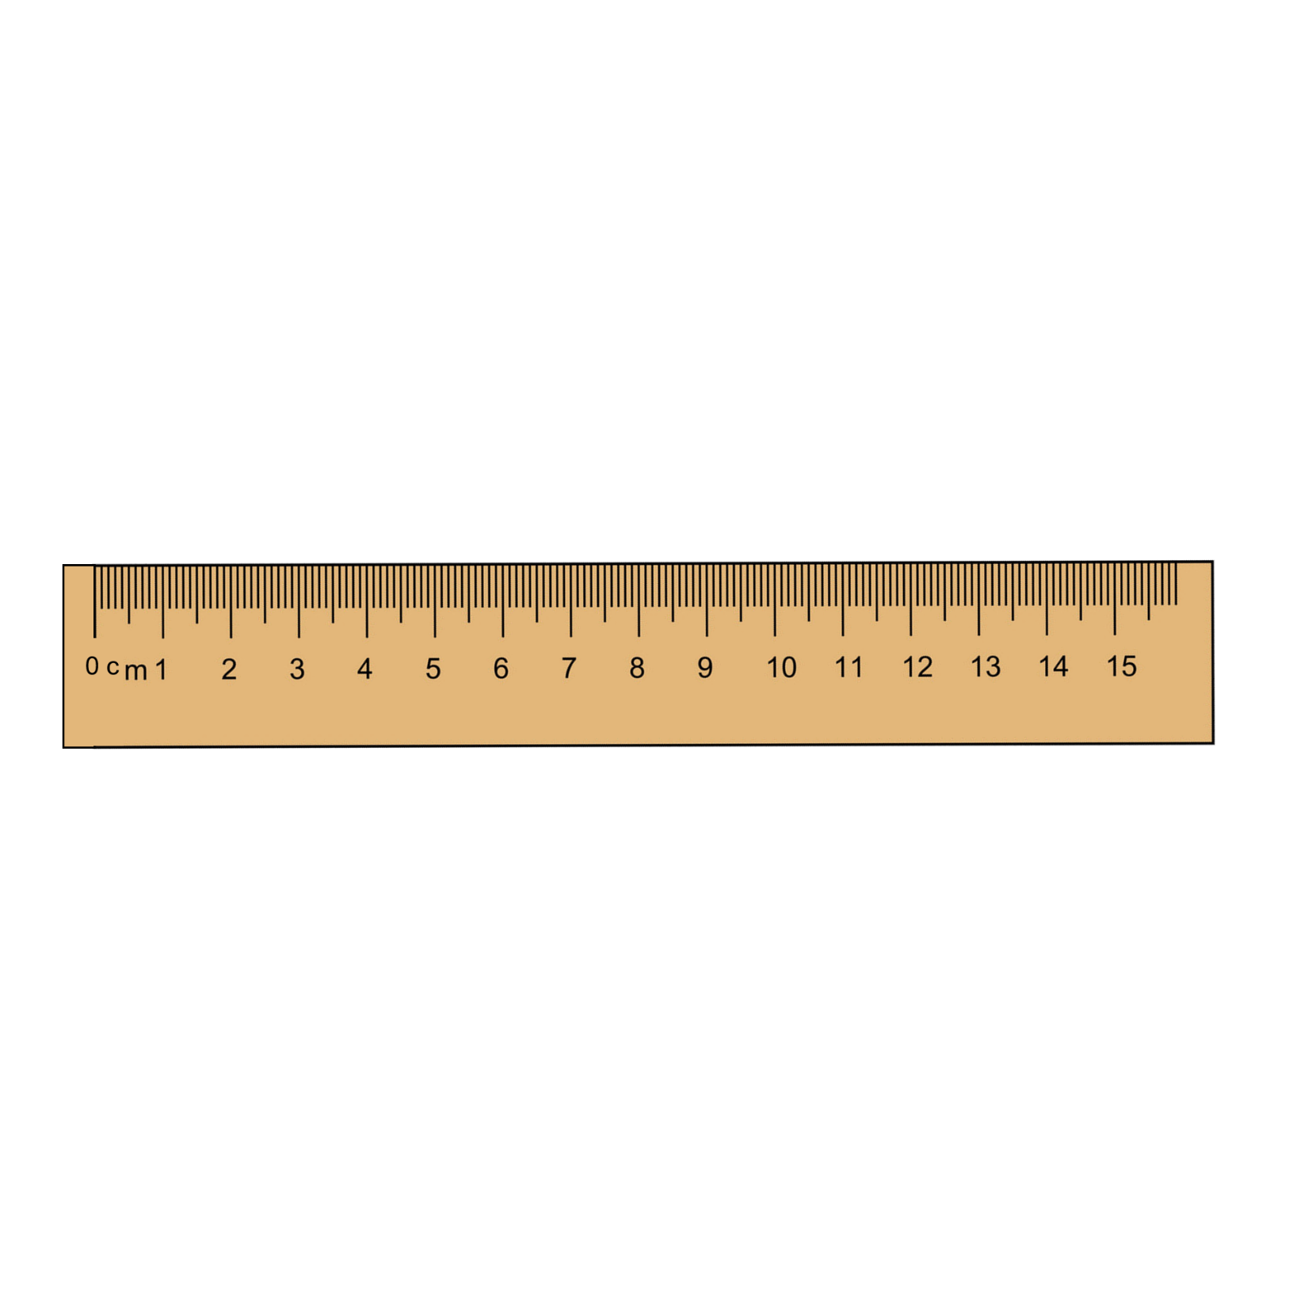
1
Vẽ đoạn thẳng AB dài 5cm.
Vẽ đoạn thẳng CD dài 7cm.
A
5cm
B
C
7cm
D

Slide 5
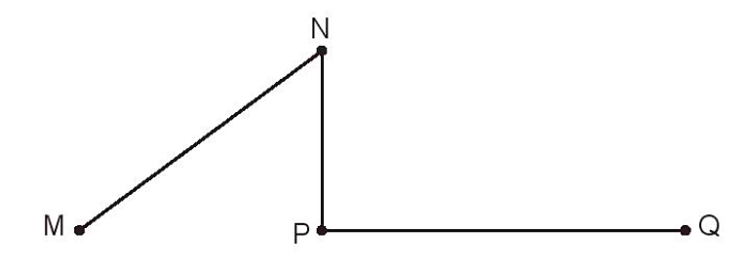
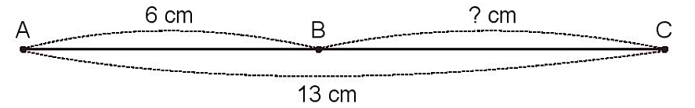
2
a) Tính độ dài đoạn thẳng BC.
b) Đo rồi tính độ dài đường gấp khúc MNPQ.
6cm
?cm
5cm
3cm
13cm
6cm
Độ dài đoạn thẳng BC là:
Độ dài đường gấp khúc MNPQ là:
13 – 6 = 7 (cm)
5 + 3 + 6 = 14 (cm)
Đáp số: 7cm.
Đáp số: 14cm.

Slide 6

3
Chọn hình thích hợp đặt vào dấu “?”.

Slide 7
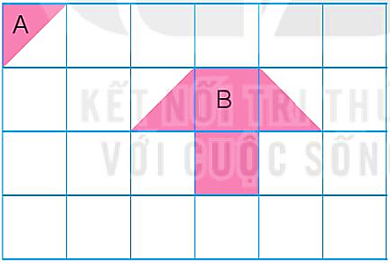
4
Dùng bao nhiêu hình A để xếp thành hình B?
6 hình

Slide 8
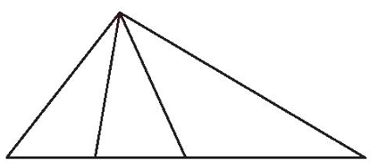
5
Chọn câu trả lời đúng.
Số hình tam giác có trong hình sau là:
A. 3 B. 4 C. 5 D. 6
1
3
4
6
5
2

